Slide 1
★
図１ 出生数、出生率、死亡数の推移と世代形成の特性
団塊の世代（1947～49年）
ピーク1949年出生数270万人
出生率4.3人 死亡数95万人
団塊ジュニア（1971～74年＋70年代後半） ピーク1973年：出生率2.14出生数209万人、死亡数71万人
2005年：出生率最低値1.26人 出生数106万人を死亡数108万人が超え自然減2万千人
300万
250万
200万
150万
100万
50万
0
少産世代：195０年代出生率半減
少産化定着→子ども二人1960年：出生率2.0 出生数161万人、死亡数71万人
1989年：1.57ショック 少子世代誕生 出生数107万人 死亡数79万人
2016年：出生数100万割る98万人に
300
万人
250
1947年 団塊ピーク➡2021年74歳
合計特殊出生率
1960年 少産誕生➡2021年61歳
200
1973年 ジュニアピーク➡2021年48歳
団塊世代
団塊ｼﾞｭﾆｱ
2020
150
1989年 少子誕生➡2021年32歳
少産世代
100
少子世代
超少子世代
50
2020年 出生数84万人➡2021年 80万人割れ(推計値)
0
2019年人口動態調査（確定数）の概況
2020年人口動態統計月報年計（概数）の概況

Slide 2
図２
児童のいる世帯
児童
１人
児童
２人
児童
３人以上
年次
（単位％）
3人以上
★
1975 | 53.0
1986 | 46.2
1989 | 41.7
1992 | 36.4
1995 | 33.3
1998 | 30.2
2001 | 28.8
2004 | 27.9
2010 | 25.3
2015 | 23.5
2019 | 21.7
（児 童）
1人
児童のいない世帯
2人
2019年 国民生活基礎調査 厚生労働省

Slide 3
団塊1949➡少産1960➡ジュニア1973➡少子1989➡出生値最低2005➡84万人2020
図４
団塊1949➡少産1960➡ジュニア1973➡少子1989➡出生値最低2005➡84万人2020
24年
超少子世代誕生
29年
32年
31年
2021年74歳
61歳
48歳
32歳
※人口千人中の出生数
図６
表１
 | 1949 | 1960 | 1973
普通出生率 | 34 | 17.2 | 19.4
合計特殊出生率 | 4.32 | 2.0 | 2.14
出生数 | 270万 | 161万 | 209万
 | 2005 | 2015 | 2020
普通出生率 | 8.4 | 8.0 | 6.8
合計特殊出生率 | 1.26 | 1.45 | 1.34
出生数 | 106万 | 101万 | 84万
正規職
非正規職
その他
仕事なし
（単位％）

Slide 4
図 女性の年齢（５歳階級）別出生数の割合:1950～2016年
★
図５
（単位％）
55.0
50.0
40.0
30.0
20.0
10.0
0.0.
55.0
50.0
40.0
30.0
20.0
10.0
0.0.
30-34歳
25-29歳
20-24歳
25-29歳
30-34歳
35-39歳
30-34歳
20-24歳
35-39歳
40-44歳
40-44歳
15-19歳
30～34
15-19歳
https://www.mhlw.go.jp/toukei/saikin/hw/jinkou/kakutei17/index.html
厚労省 平成29年（2017）人口動態統計（確定数）の概況
人口動態統計年報 主要統計表（最新データ、年次推移）はこちらから [744KB]

Slide 5
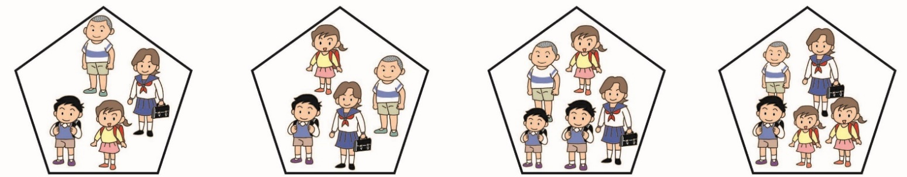
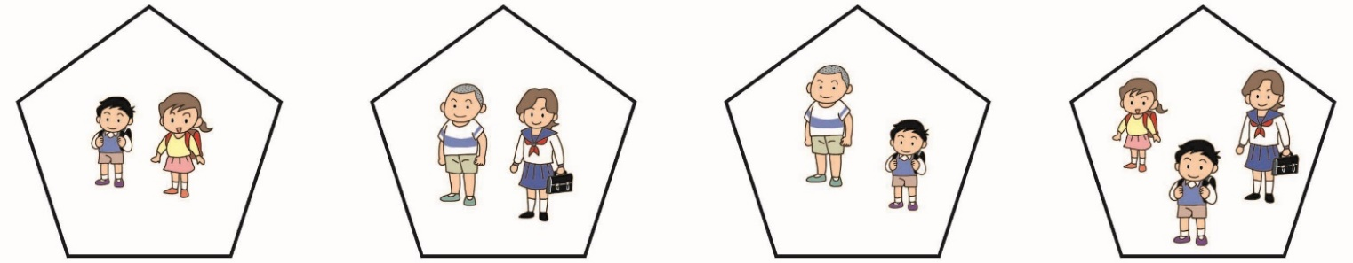

図8-20
出生率・出生数減少による家族・近隣の変化のモデル図
図３
普通出生率
（人口千人対）
出生数1949年269万6千人
合計特殊
出生率
団塊の世代➡モデルだらけ➡夢は一人になりたい
1949年
33.0
1949年
4.3
出生数1960年160万6千人➡1973年209万1千人
身近な大人の男女のモデルも失う
1960年
17.2
少産世代＋団塊ジュニア➡異年齢の友を失う
1960年
図２ 出生率低下に伴う家族構成の変化モデル
2.0
1973年
19.4
1973年
2.1
2005年
8.4
2005年
1.26
出生数 2005年 106万2千➡2017年 94万6千人
親も未経験で
少子世代→同年齢の友も失い、教室しか友を見出せない
孤立
2015年
8.0
2015年
1.45
2020年
6.8
2020年
1.34
新たなステージに➡超少子化＋子育ての社会化

Slide 6
1949年：団塊世代 ピーク
A:4.32 B: 33.0 C：270万人
280
250
220
190
160
130
100
70
1949年：270万人
1973年：209万人
1960年：161万人
1998年:120万人
2016：98万人
少子世代
2020年：85万人
団塊世代
団塊ｼﾞｭﾆｱ
少産世代
超少子世代

Slide 7
★
2020年学校基本調査
団塊小
1958年1349万人
44.3人
1948年
児童45.6人
生徒44.1人
１学級当り
児童数
１学級当り
生徒数
超少子・小中
団塊Jr.小
1981年1192万人
33.7人
2020年
児童23.1人
生徒27.1人
1075万人
2009年360万人29.7人
団塊中
1962年733万人
45.7人
少産小
1968年938万人
33.4人
団塊Jr.中 1986年611万人
38.3人
少産中 1972年469万人 37.0人
2006年718万人25.9人
479万人
児童数2028年630万人
生徒数2020年321万人
20
図10 児童・生徒在学者数と1学級平均児童・生徒数（上段）ならびに出生数・合計特殊出生率（下段）の年次推移1948～2018年 2018年 学校基本調査・人口動態調査

Slide 8
★
団塊小
1958年1349万人
44.3人
1948年
児童45.6人
生徒44.1人
１学級当り
児童数
１学級当り
生徒数
超少子・小中
団塊Jr.小
1981年1192万人
33.7人
2020年
児童23.1人
生徒27.1人
1075万人
2009年360万人29.7人
団塊中
1962年733万人
45.7人
少産小
1968年938万人
33.4人
団塊Jr.中 1986年611万人
38.3人
少産中 1972年469万人 37.0人
2006年718万人25.9人
479万人
児童数2028年630万人
生徒数2020年321万人
20
図10 児童・生徒在学者数と1学級平均児童・生徒数（上段）ならびに出生数・合計特殊出生率（下段）の年次推移1948～2018年 2018年 学校基本調査・人口動態調査

Slide 9
50 55 60 65 70 75 80 85 90 95 00 05 10 15 20
53テレビ放送開始
59少年マガジン・
サンデー創刊
68少年ジャンプ創刊
64東京
オリンピック
70大阪万国博
73オイルショック
80中学校内暴力
89年1.57ショック→少子化→生産年齢減→人口減
生活科・総合
学力低下批判
ICT・SNS・AI
教科の学力
一人一人の資質・能力
いじめ・不登校
97.0%
2018年
98.8%
高等学校進学率
91.9%
2000年
81.5%
1975年
【全国学力・学習
状況調査】
1980年
70.5%
1955年
50.0%
2000年
51.5%
『3年B組 ⾦⼋先⽣』
2007年～
高等教育進学率
（1979年10月〜2005年3月）
『ごくせん』
1955年
『GTO』
『鈴木先生』
10.1%
（1998年7〜9月
1999年6月）
(2011.4～6）
劇場版2011.1)
（2002年4月
～2008年月）
1976年専修学校制度創設
『熱中時代』
『ROOKIES』
『女王の教室』
2005年
（1978年10月
〜1979年3月）
『伝説の教師』
2000年
（2008年4月〜7月）

Slide 10
★
20
1947→66年 249万人
大学16.1％ 短大11.8％
2020年
高等教育機関
83.5%
1992年
205万人
1976年
154万人
大学・短大計
増加
減少
58.6%
168万人
54.4%
1993年
118万人
1978年
50.0%
大学
1983年
48.3%
117万人
1976年
27.3%
18歳人口
1990年
24.6%
97万人
1986年
23.6%
24.0%
2000年
20.8%
専門学校(専門課程)
7.9％
17万人
高等教育機関入学数
短大
4.2%
20

Slide 11
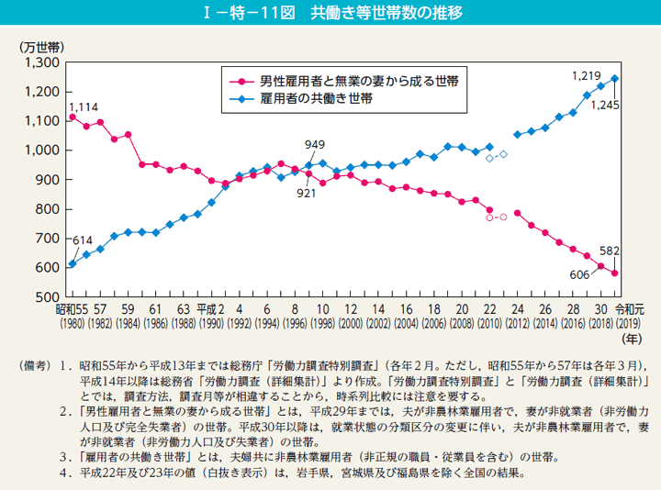
1980年1114万世帯
2019年1245万世帯
雇用者共働き世帯
1997年
949万世帯
1997年
921万世帯
男性雇用者と無業
の妻から成る世帯
共働き世帯数の推移
1980年614万世帯
2019年582万世帯
男女共同参画白書 令和2年版
I－特－12図 妻の就業時間別共働き世帯数の推移
内閣府ホーム > 内閣府男女共同参画局ホーム > 男女共同参画とは > 男女共同参画白書 > 男女共同参画白書 令和2年版 > 「家事・育児・介護」と「仕事」のバランスをめぐる推移

Slide 12
防災・減災
障がいのある人たちの支援
子育て支援
地域包括ケアシステム
DU
減災・防災
課題が創る縁
障がいのある人たちの支援
子育て支援
社縁・学校縁
身近なヒト、モノ、コトの支援の仕組みを創る縁
情報・知縁
防災・減災の仕組みと活動の推進
地域包括ケアシステムの構築
産 業 分 類 | 関係の契機 | 人間・集団との関係の特性
１次産業中心社会 | 地縁・血縁 | 同質・身分・伝統を前提とした公私未分化の非選択的な人間関係
２次産業中心社会 | 社縁・学校縁 | 同質・平等・競争・利害を前提とした集団への実質的に非選択的な帰属関係
３次産業中心社会 | 憎報・知縁 | 選択の契機を介在させた部分的人間関係（横並び階層化or棲分or共生関係）
6次産業中心社会 | 課題が創る縁 | 多様、多元、可変を前提に、人口減少下の生活空間に生じる課題に応じて創る仕組みと人の間(あいだ)
共生社会
DV・児童虐待被害者の支援
子育て支援
障がいのある人たちの支援
地域包括ケア
障がいのある人たちの支援
外国にルーツがある人たちの支援
子育て支援
地縁・血縁
子育て支援
減災・防災
外国にルーツをもつ人たちの支援
産業分類 | 関係の契機 | 人間・集団との関係の特性
１次産業中心社会 | 地縁・血縁 | 同質・身分・伝統を前提とした公私未分化の非選択的な人間関係
２次産業中心社会 | 社縁・学校縁 | 同質・平等・競争・利害を前提とした集団への実質的に非選択的な帰属関係
３次産業中心社会 | 憎報・知縁 | 選択の契機を介在させた部分的人間関係（横並び階層化or棲分or共生関係）
6次産業 中心社会 | 課題が創る縁 | 多様、多元、可変を前提に、人口減少下の生活空間に生じる課題に応じて創る仕組みと人の間(あいだ)

Slide 13
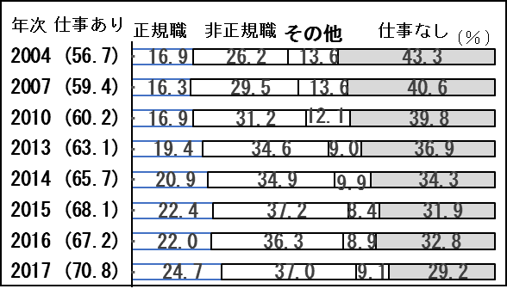
正規職
非正規職
その他
仕事なし
（単位％）
正規職
非正規職
その他
仕事なし
（単位％）
 | 1949 | 1960 | 1973 | 1989 | 2005 | 2015 | 2020
普通出生率※ | 34 | 17.2 | 19.4 | 10.2 | 8.4 | 8 | 6.8
合計特殊出生率 | 4.32 | 2 | 2.14 | 1.57 | 1.26 | 1.45 | 1.34
出生数 | 270万人 | 161万人 | 209万 | 209万 | 106万 | 101万 | 84万

Slide 14
団塊1949➡少産1960➡ジュニア1973➡少子1989➡出生値最低2005➡84万人2020
24年
超少子世代誕生
29年
32年
31年
2021年74歳
61歳
48歳
32歳
 | 1949 | 1960 | 1973 | 1989 | 2005 | 2015 | 2020
普通出生率※ | 34 | 17.2 | 19.4 | 10.2 | 8.4 | 8 | 6.8
合計特殊出生率 | 4.32 | 2 | 2.14 | 1.57 | 1.26 | 1.45 | 1.34
出生数 | 270万人 | 161万人 | 209万 | 209万 | 106万 | 101万 | 84万
※人口千人中の出生数

Slide 15
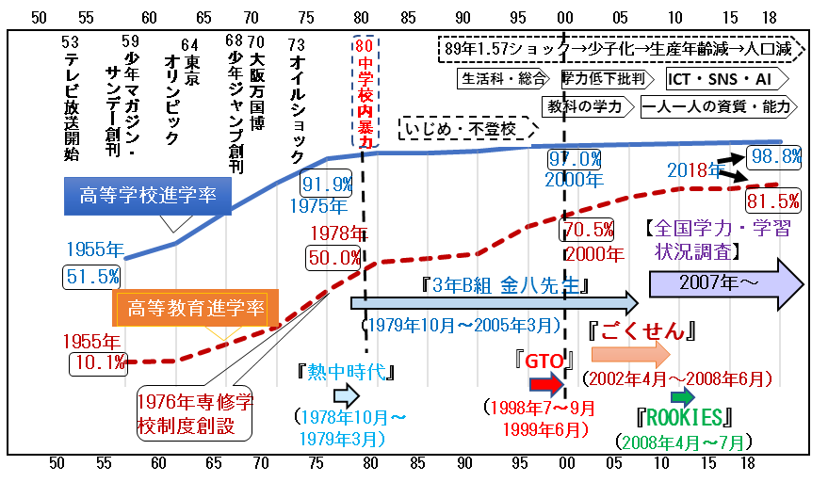

Slide 17
500万人
女性
400万人
500万人
300万人
400万人
200万人
300万人
200万人
100万人
100万人
男性
図8-18 男女・年齢(5歳階級)別の総人口と就業者人口 2015年国勢調査

Slide 18
図３ 年齢３区分別指数値（1975年＝100）推移
1950年～2015年（国勢調査） 2020年～2060年（2014年推計）
国勢調査による人口
社人研による推計人口

Slide 19
雇用者共働き世帯
1980年1114万世帯
2016年1129万世帯
雇用者共働き世帯
1997年
949万世帯
1997年
921万世帯
男性雇用者と無業
の妻から成る世帯
1980年614万世帯
2016年664万世帯

Slide 20
表６－２３ 性別，50歳時の未婚割合，有配偶割合，死別割合および離別割合：1920～2015年
男未婚
23.7
男未婚
女離別
14.6
女未婚
10.18
女未婚
男離別
6.26

Slide 21
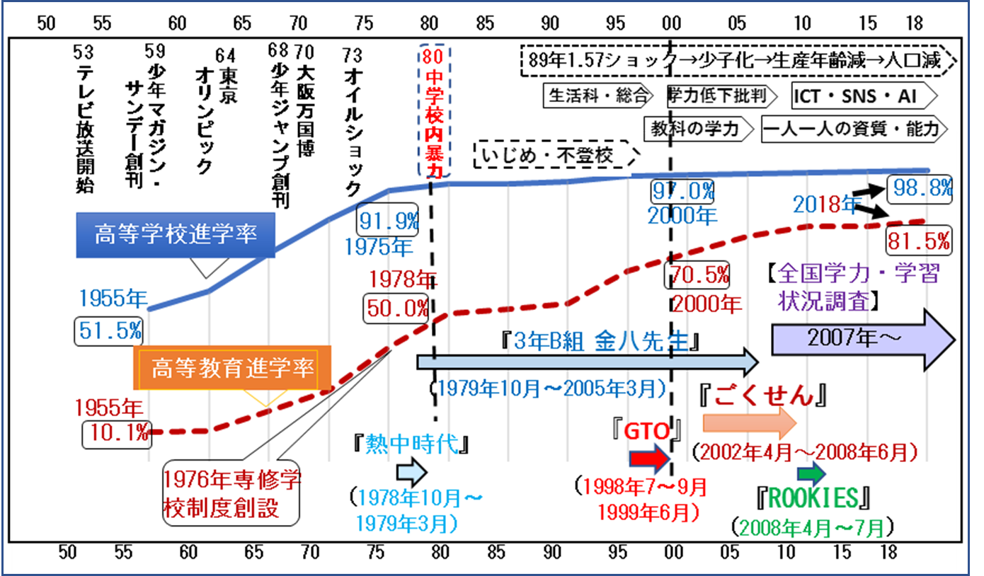
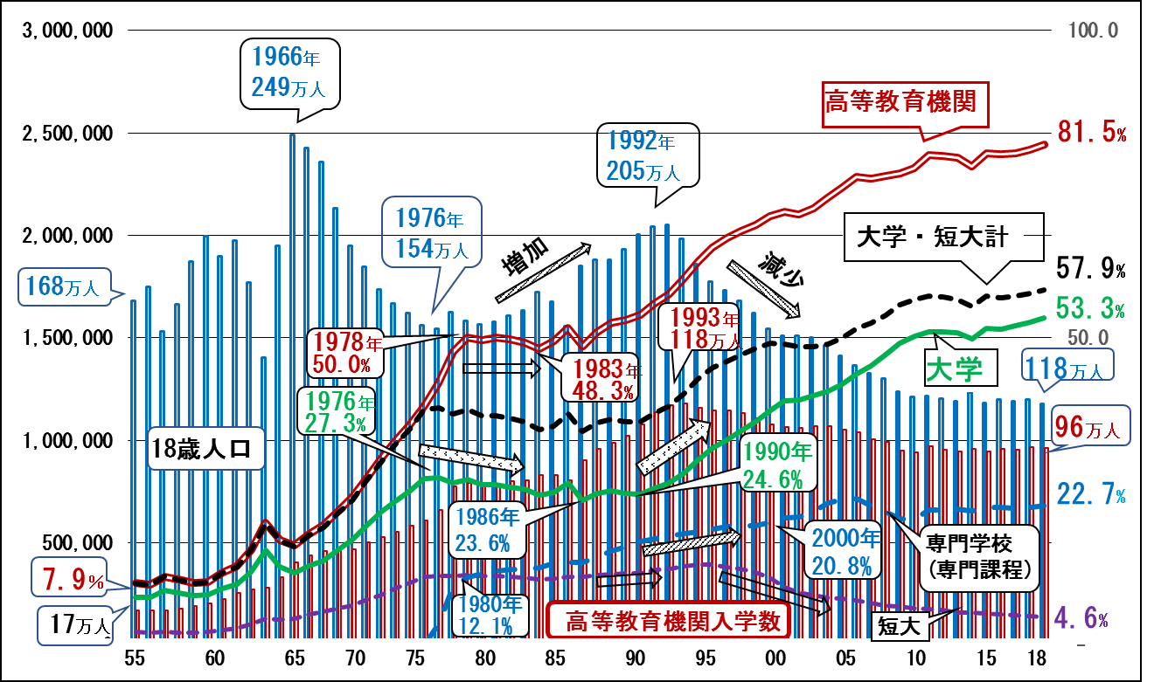
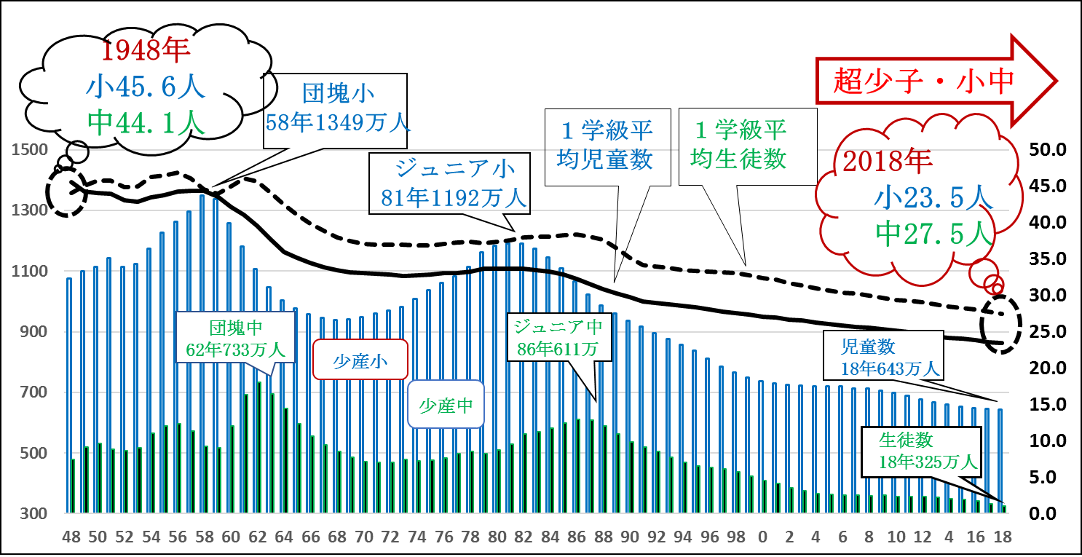
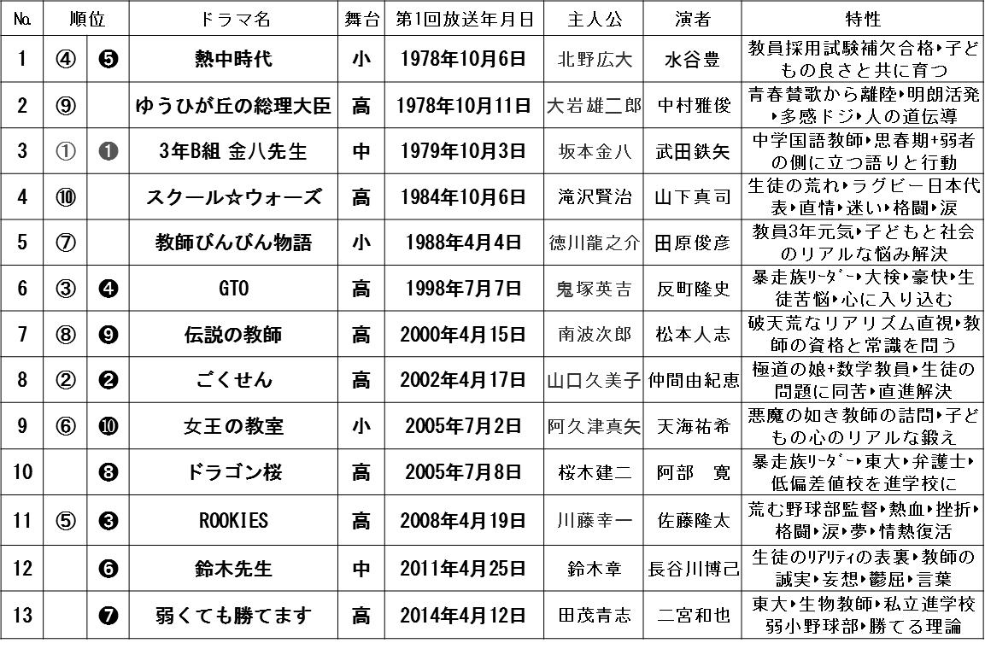
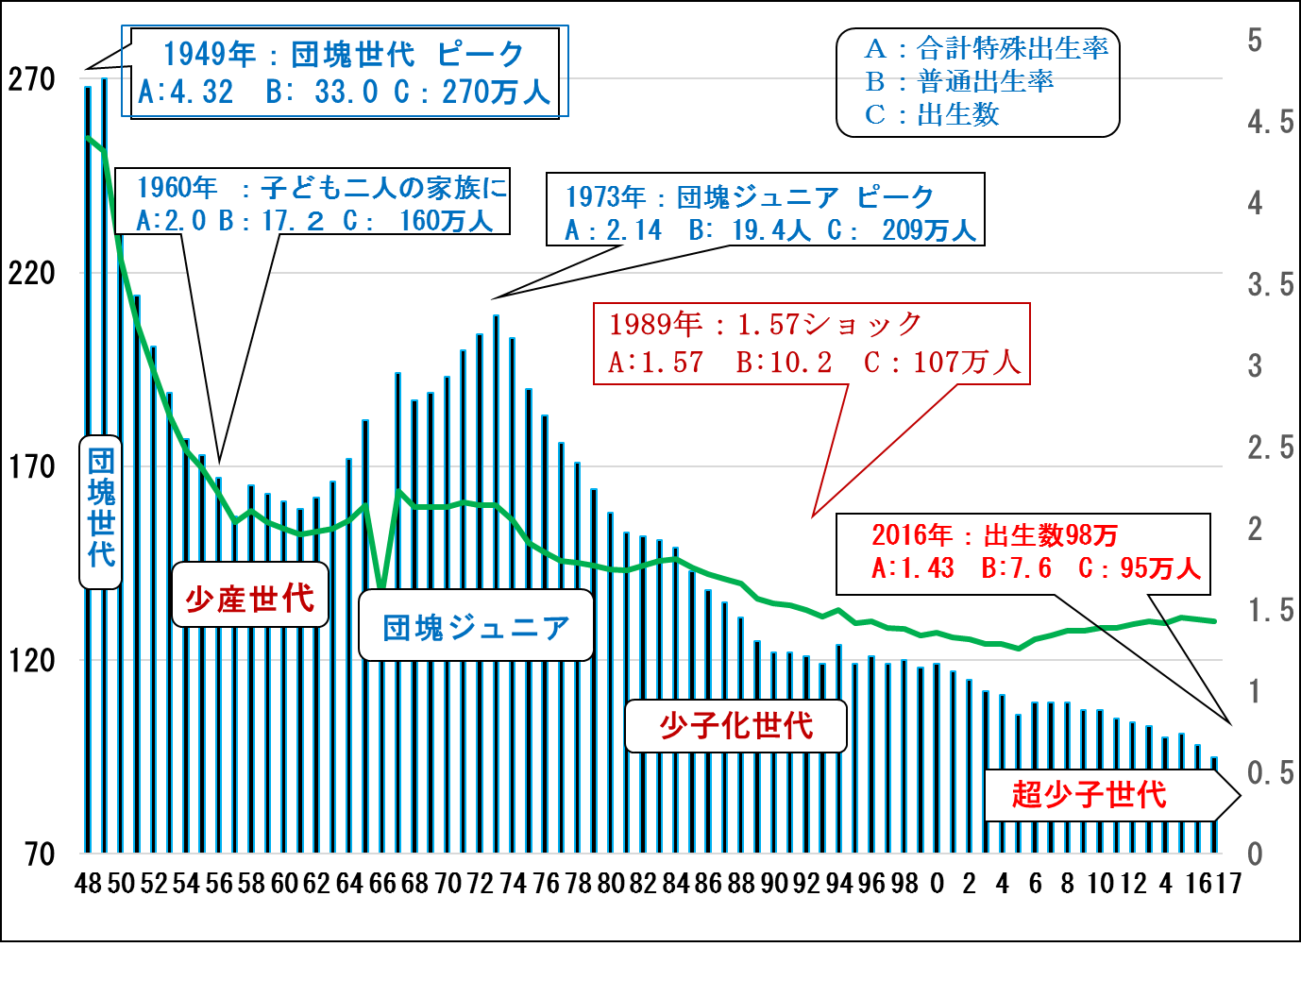
図１ 出生数・率、小中在学生数・一学級平均児童・生徒数、高校・高等教育機関進学率の推移と教師ﾍﾞｽﾄ5位の放送期間
図２ 一八歳人口、高等教育機関入学者数と進学率、大学・短大計、大学、短大、専門学校の進学率の推移
表１ ドラマで活躍する最高の教師１３名のプロフール

Slide 22
表６－２４ 性，年齢（５歳階級）, 配偶関係別割合：1920～2015年

Slide 23
性別，50歳時の未婚割合，有配偶割合，死別割合および離別割合：1920～2015年
男女性
未婚
女性
離婚
女性
未婚
男性
離婚

Slide 24
1949年：団塊世代 ピーク
A:4.32 B: 33.0 C：270万人
280
250
220
190
160
130
100
70
1949年：270万人
1973年：209万人
1960年：161万人
1998年:120万人
2016：98万人
少子世代
2020年：85万人
団塊世代
団塊ｼﾞｭﾆｱ
少産世代
超少子世代

Slide 25
500万人
400万人
300万人
200万人
100万人
男性
女性
図8-18 男女・年齢(5歳階級)別の総人口と就業者人口 2015年国勢調査
図8-18 男女・年齢(5歳階級)別の総人口と就業者人口 2015年国勢調査
図8-18 男女・年齢(5歳階級)別の総人口と就業者人口 2015年国勢調査

Slide 26
工業化：重厚長大
団塊→分に応じた夢実現（多数派）
社会的上昇のための競争（少数派）
情報化：軽薄短小→ｸﾞﾛｰﾊﾞﾙ化：大競争時代
少産＋ジュニア→序列づけ競争（多数派）
少子世代→落とされないための競争（全体）
ICT化：AI・ｻｰﾋﾞｽ・6次産業
個人化⇒能力+個性重視、
自己実現+協働実現力+臨機応変力
団塊小
1958年1349万人
44.3人
1948年
児童45.6人
生徒44.1人
１学級当り
児童数
１学級当り
生徒数
超少子・小中
団塊Jr.小
1981年1192万人
33.7人
2018年
児童23.5人
生徒27.5人
479万人
1075万人
2009年360万人29.7人
団塊中
1962年733万人
45.7人
団塊Jr.中 1986年611万人
38.3人
少産小
1968年938万人
33.4人
少産中 1972年469万人 37.0人
2006年718万人25.9人
479万人
児童数2018年643万人
生徒数2018年325万人
06年25.9人
図10 児童・生徒在学者数と1学級平均児童・生徒数（上段）ならびに出生数・合計特殊出生率（下段）の年次推移1948～2018年 2018年 学校基本調査・人口動態調査
少子小
90年937万人
29.7人
提出版190107
少子小
2006年719万
25.9人
少子中
2009年360万人
29.7人

Slide 27
工業化：重厚長大
団塊→分に応じた夢実現（多数派）
社会的上昇のための競争（少数派）
情報化：軽薄短小→ｸﾞﾛｰﾊﾞﾙ化：大競争時代
少産＋ジュニア→序列づけ競争（多数派）
少子世代→落とされないための競争（全体）
ICT化：AI・ｻｰﾋﾞｽ・6次産業
個人化⇒能力+個性重視、
自己実現+協働実現力+臨機応変力
少子化中
05年363万人
1948年
小45.6人
中44.1人
団塊小
58年1349万人
超少子・小中
ジュニア小
81年1192万人
１学級平均児童数
１学級平均生徒数
少子化小
00年737万人
2016年
小23.9人
中28.0人
団塊中
62年733万人
ジュニア中
86年611万
少産小
児童数
16年648万人
少産中
生徒数
16年341万人
『GTO』1998年〜
『3年B組 ⾦⼋先⽣』1979年～
『ごくせん』・2002年〜）
『熱中時代』（⽇本テレビ系・1978年〜

Slide 28
団塊の世代（1947～49年）
ピーク1949年出生数 270万人
出生率 4.3人 死亡数 95万人
団塊ジュニア
（1971～74年＋70年代後半）
ピーク1973年：出生率2.14
出生数209万人、死亡数71万人
2016年出生数100万割る
出生数98万千人 死亡数129万6千人
自然減 31万5千人
少産世代：195０年代出生率半減
少産化の定着→子ども二人
1960年：出生率2.0
出生数161万人、死亡数71万人
1989年：1.57ショック
少子化の始まり
出生数107万人
死亡数79万人
2015年：出生率上昇1.45人
出生数101万人、死亡数129万人
自然減28万5千人
2005年：出生率最低値1.26人
出生数106万人を死亡数108万人が超え自然減2万千人
出生数
死亡数
1966年丙午の年合計特殊出生率1.58人
死亡数
出生数

Slide 29
1966年
249万人
高等教育機関
1992年
205万人
81.5%
1976年
154万人
大学・短大計
増加
減少
57.9%
168万人
53.3%
1993年
118万人
1978年
50.0%
大学
118万人
1983年
48.3%
1976年
27.3%
96万人
18歳人口
1990年
24.6%
22.7%
1986年
23.6%
2000年
20.8%
専門学校(専門課程)
7.9％
17万人
1980年
12.1%
高等教育機関入学数
短大
4.6%
55 60 65 70 75 80 85 90 95 00 05 10 15 18
図２ 一八歳人口、高等教育機関入学者数と進学率、大学・短大計、大学、短大、専門学校の進学率の推移

Slide 30
図１ 出生数、出生率、死亡数の推移と世代形成の特性
団塊の世代（1947～49年）
ピーク1949年出生数270万人
出生率4.3人 死亡数95万人
団塊ジュニア（1971～74年＋70年代後半） ピーク1973年：出生率2.14出生数209万人、死亡数71万人
2005年：出生率最低値1.26人 出生数106万人を死亡数108万人が超え自然減2万千人
300万
250万
200万
150万
100万
50万
0
（万人）
300
少産世代：1950年代出生率半減
少産化定着➡子ども二人 1960年：出生率2.0 出生数161万人、死亡数71万人
1989年：1.57ショック 少子世代誕生 出生数107万人 死亡数79万人
2016年：出生数100万割る９８万人に
250
200
73年ジュニアピーク 2021年 48歳
2020・21年出生数85万人・77万人(推)
150
100
50
0

Slide 31
(児童いる世帯
年次
児童1人
児童2人
児童3人以上
（単位％）
1975 | 53.0
1986 | 46.2
1989 | 41.7
1992 | 36.4
1995 | 33.3
1998 | 30.2
2001 | 28.8
2004 | 27.9
2010 | 25.3
2015 | 23.5
2019 | 21.7
児童のいない世帯

Slide 32
図 女性の年齢（５歳階級）別出生数の割合:1950～2016年
55.0
50.0
40.0
30.0
20.0
10.0
0.0.
55.0
50.0
40.0
30.0
20.0
10.0
0.0.
30～34
25-29
35-39
20-24
40-44
15-19
https://www.mhlw.go.jp/toukei/saikin/hw/jinkou/kakutei17/index.html
厚労省 平成29年（2017）人口動態統計（確定数）の概況
人口動態統計年報 主要統計表（最新データ、年次推移）はこちらから [744KB]

Slide 34
図 女性の年齢（５歳階級）別出生数の割合:1950～2016年
50.0
40.0
30.0
20.0
10.0
0.0.
30～34歳
25-29歳
20-24歳
25-29歳
30～34歳
35-39歳
35～39歳
20-24歳
40-44歳
40-44歳
15-19歳
15-19歳
https://www.mhlw.go.jp/toukei/saikin/hw/jinkou/kakutei17/index.html
厚労省 平成29年（2017）人口動態統計（確定数）の概況
人口動態統計年報 主要統計表（最新データ、年次推移）はこちらから [744KB]

Slide 35
図 女性の年齢（５歳階級）別出生数の割合:1950～2016年
50.0
40.0
30.0
20.0
10.0
0.0.
25-29歳
30～34歳
20-24歳
25-29歳
30～34歳
35-39歳
35～39歳
20-24歳
40-44歳
40-44歳
15-19歳
15-19歳
https://www.mhlw.go.jp/toukei/saikin/hw/jinkou/kakutei17/index.html
厚労省 平成29年（2017）人口動態統計（確定数）の概況
人口動態統計年報 主要統計表（最新データ、年次推移）はこちらから [744KB]

Slide 36
図 女性の年齢（５歳階級）別出生数の割合:1950～2016年
25-29
30-34
20-24
35-39
45-49
15-19
40-44

Slide 37
図8-19児童の有(児童数)無別の世帯数割合の年次推移 2017年国民生活基礎調査より

Slide 38
図8-19児童の有(児童数)無別の世帯数割合の年次推移 2017国民生活基礎調査より
年次
(児童いる世帯)
児童1人
児童2人
児童3人以上
（単位％）
1975 | (53.0)
1986 | (46.2)
1989 | (41.7)
1995 | (33.3)
2004 | (27.9)
2007 2010 | (26.0) (25.3)
2014 | (22.6)
2015 | (23.5)
2016 | (23.4)
2017 | (23.3)
児童いない世帯
児童のいない世帯
児童いる世帯
年次 | 総世帯数(千人) | 児童のいる世帯数(千人) | 出生数 (千人) | 普通出生率(人口千人対) | 合計特殊出生率
1975 | 32877 | 17427 | 1901 | 17.1 | 1.91
1986 | 37544 | 17364 | 1383 | 11.4 | 1.72
1989 | 39417 | 16426 | 1247 | 10.2 | 1.57
1995 | 40770 | 13586 | 1187 | 9.6 | 1.42
2004 | 46323 | 12916 | 1111 | 8.8 | 1.29
2010 | 48638 | 12324 | 1071 | 8.5 | 1.39
2007 | 48023 | 12499 | 1090 | 8.6 | 1.34
2014 | 50431 | 11411 | 1004 | 8.0 | 1.42
2015 | 50361 | 11817 | 1006 | 8.0 | 1.45
2016 | 49945 | 11666 | 977 | 7.8 | 1.44
2017 | 50425 | 11734 | 946 | 7.6 | 1.43
2018 |  |  | 918 | 7.4 | 1.42
年次 | 総世帯数(千人) | 児童のいる世帯数(千人) | 出生数 (千人) | 普通出生率(人口千人対) | 合計特殊出生率
1975 | 32877 | 17427 | 1901 | 17.1 | 1.91
1986 | 37544 | 17364 | 1383 | 11.4 | 1.72
1989 | 39417 | 16426 | 1247 | 10.2 | 1.57
1995 | 40770 | 13586 | 1187 | 9.6 | 1.42
2004 | 46323 | 12916 | 1111 | 8.8 | 1.29
2007 | 48023 | 12499 | 1090 | 8.6 | 1.34
2010 | 48638 | 12324 | 1071 | 8.5 | 1.39
2014 | 50431 | 11411 | 1004 | 8.0 | 1.42
2015 | 50361 | 11817 | 1006 | 8.0 | 1.45
2016 | 49945 | 11666 | 977 | 7.8 | 1.44
2017 | 50425 | 11734 | 946 | 7.6 | 1.43
2018 |  |  | 918 | 7.4 | 1.42

Slide 39
1948年
児童45.6人
生徒44.1人
団塊小
58年1349万人
44.3人
１学級当り
児童数
１学級当り
生徒数
超少子・小中
団塊Jr.小
81年1192万人
33.7人
2020年
児童23.1人
生徒27.1人
1075万人
09年360万人29.7人
団塊中
62年733万人
45.7人
団塊Jr.中 86年611万人
38.3人
少産小
68年938万人
33.4人
06年718万人25.9人
少産中 72年469万人 37.0人
479万人
児童数20年637万人
生徒数20年321万人

Slide 40
工業化：重厚長大
団塊→分に応じた夢実現（多数派）
社会的上昇のための競争（少数派）
情報化：軽薄短小→ｸﾞﾛｰﾊﾞﾙ化：大競争時代
少産＋ジュニア→序列づけ競争（多数派）
少子世代→落とされないための競争（全体）
ICT化：AI・ｻｰﾋﾞｽ・6次産業
個人化⇒能力+個性重視、
自己実現+協働実現力+臨機応変力
1948年
児童45.6人
生徒44.1人
団塊小
58年1349万人
44.3人
１学級当り
児童数
１学級当り
生徒数
超少子・小中
団塊Jr.小
81年1192万人
33.7人
2018年
児童23.5人
生徒27.5人
479万人
1075万人
09年360万人29.7人
団塊中
62年733万人
45.7人
団塊Jr.中 86年611万人
38.3人
少産小
68年938万人
33.4人
少産中 72年469万人 37.0人
06年718万人25.9人
479万人
児童数18年643万人
生徒数18年325万人
06年25.9人
少子小
90年937万人
29.7人
少子小
2006年719万
25.9人
少子中
2009年360万人
29.7人
提出版190107

Slide 41
図１ 年齢3区分（年少、生産、老年）別人口数の推移1960～2060

Slide 42
図８ 出生数・合計特殊出生率・普通出生率の推移と家族・産業構造の特性
◆出生数及び普通出生率と合計特殊出生率の推移
◆普通出生率（人口千人対）の推移
出生数最大
団塊の世代
子ども
二人に
オイルショック
団塊ｼﾞｭﾆｱﾋﾟｰｸ
1.57
ショック
出生率
最低に
出生数100万人以下に
 | 1949 | 1960 | 1973 | 1989 | 2005 | 2015
A：合計計特殊出生率 | 4.32 | 2.00 | 2.14 | 1.57 | 1.26 | 1.45
B：普通出生率（人口千人対） | 33.0 | 17.2 | 19.4 | 10.2 | 8.4 | 8.0
C：出生数 | 270万 | 160万 | 209万 | 125万 | 106万 | 101万
2016
7.8
98万
300
250
200
150
100
50
1949年：団塊世代 ピーク
A:4.32 B: 33.0 C：270万人
1973年：団塊ジュニア ピーク
A：2.14 B: 19.4人 C： 209万人
1960年 ：子ども二人の家族にA:2.0 B：17.２ C： 160万人
オイルショック
2016年：出生数98万
A:？ B:7.8 C：98万人
団塊の世代
1989年：1.57ショック
A:1.57 B:10.2 C：107万人
少産化
2015年：出生数101万
A:1.42 B:8.0 C：103万人
2005年：合計特殊出生率最低
A：1.26 B:8.4 C：106万人
少産世代
団塊ジュニア
少子化
少子世代
家族の55年体制：日本版近代家族 サラリーマンの夫、
専業主婦の妻、子ども二人、母親による学校中心の子育て
超少子高齢・人口減少社会へ
（前期） 高度経済成長：人口ボーナス （後期）
人口オーナス
工業化：重厚長大
団塊→分に応じた夢実現（多数派）
社会的上昇のための競争（少数派）
情報化：軽薄短小→ｸﾞﾛｰﾊﾞﾙ化：大競争時代
少産＋ジュニア→序列づけのための競争（多数派）
少子世代→落とされないための競争（全体）
ICT化：AI・ｻｰﾋﾞｽ・6次産業
個人化⇒能力+個性重視、自己実現+協働実現力+臨機応変力
50 55 60 65 70 75 80 85 90 95 2000 05 10 16

